Slide 1
Ahzâb Suresi 25, 45 ve 46. Ayetler

Slide 2
Neler öğreneceğiz?
Ahzâb suresi 25, 45 ve 46. ayetlerde verilen mesajları değerlendirir.

Slide 3
Ahzâb Suresi
Medine döneminde inmiştir
73 âyettir
Sûre, adını 20 ve 22. âyetlerde geçen “el-Ahzâb” kelimesinden almıştır
Ahzâb, gruplar, demektir
Sûrede başlıca Hendek ve Benî Kureyza savaşları ile aile hayatına dair bazı hükümler konu edilmektedir

Slide 4
Ahzâb Suresi 25. Ayet
وَرَدَّ اللّٰهُ الَّذ۪ينَ كَفَرُوا بِغَيْظِهِمْ لَمْ يَنَالُوا خَيْراًۜ وَكَفَى اللّٰهُ الْمُؤْمِن۪ينَ الْقِتَالَۜ وَكَانَ اللّٰهُ قَوِياًّ عَز۪يزاًۚ ﴿٢٥﴾
Allah inkar edenleri, hiçbir hayra ulaşmaksızın kin ve öfkeleriyle geri çevirdi. Allah, savaşta mü'minlere kâfi geldi. Allah kuvvetlidir, mutlak güç sahibidir. (25)

Slide 5
https://www.youtube.com/watch?v=9o7EOZH4LN4

Slide 6
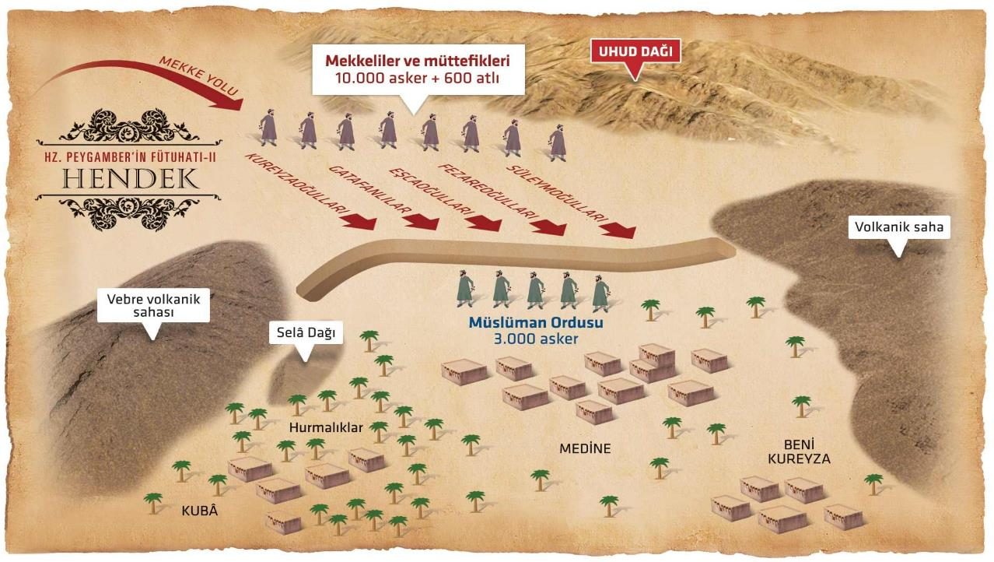

Slide 7
Hendek Savaşı’nın Sonuçlar
Küfrün bütün çeşitleri bir-iki gün içerisinde savuşur, Medine çevresini terk eder. Savaş toplam yirmi üç gün sürmüştür: “ALLAH, o kâfirleri elleri boş olarak, kin ve öfkeleriyle geri çevirdi. ALLAH(ın yardımı) savaşta Mü’minlere yetti. ALLAH, Kavi’dir, Aziz’dir (kuvveti sonsuz, her şeye üstün).” (33/Ahzab:25)

Slide 8
Ahzâb Suresi 45 ve 46. Ayet
يَٓا اَيُّهَا النَّبِيُّ اِنَّٓا اَرْسَلْنَاكَ شَاهِداً وَمُبَشِّراً وَنَذ۪يراًۙ ﴿٤٥﴾ وَدَاعِياً اِلَى اللّٰهِ بِـاِذْنِه۪ وَسِرَاجاً مُن۪يراً ﴿٤٦﴾
Ey Peygamber! Biz seni bir şahit, bir müjdeleyici, bir uyarıcı; Allah'ın izniyle kendi yoluna çağıran bir davetçi ve aydınlatıcı bir kandil olarak gönderdik. (45-46)

Slide 9
Allah kullarına peygamber gönderip inanç, amel, ahlâk konularında ne istediğini açıklamadıkça onları sorumlu tutmuyor, birçok âyette “Bilmiyorduk, bilemezdik demeyesiniz diye size peygamberler gönderdim” diyor (meselâ bk. Nisâ 4/165).

Slide 10
Bütün bunlara rağmen âhirette “uyarılmadığı, bilgi verilmediği yolunda” mazeret ileri sürecek olanlara da Allah Teâlâ peygamberleri ve hepsine birden son peygamberini tanık gösteriyor.

Slide 11
Hz. Peygamber hem Kur’an âyetlerini tebliğ etmekle hem de bunları açıklayan, canlandıran ifadeleriyle yeteri kadar müjdeci ve uyarıcı olmuştur. Onun tebliği ve açıklamaları itaat edenler için ebedî mutlulukların müjdesi, inkâr ve isyan edenler için ise felâketlerin haberidir.

Slide 12
Peygamber Efendimiz insanları Allah’a çağırmaktadır; yani O’na iman, ibadet ve itaat etmeye davet etmektedir.

Slide 13
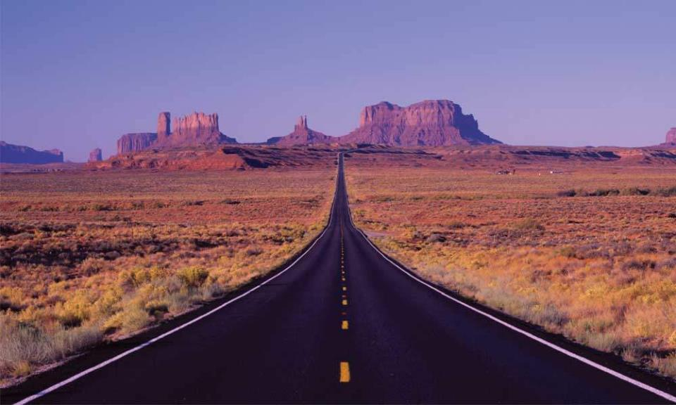
Peygamber bir ışıktır, insanoğlunun en önemli bilinmezlerine Allah’ın lütfu ve izniyle onun tuttuğu ışık ortalığı aydınlatmaktadır.

Slide 14
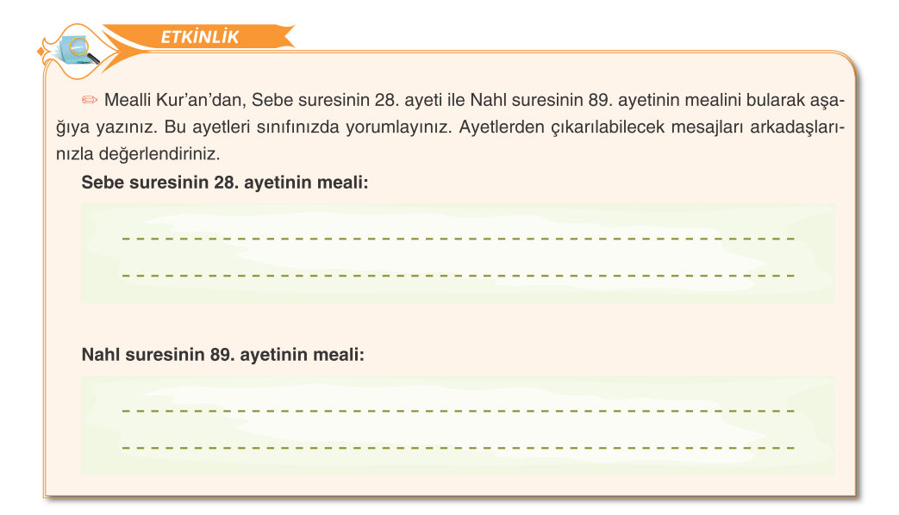

Slide 15
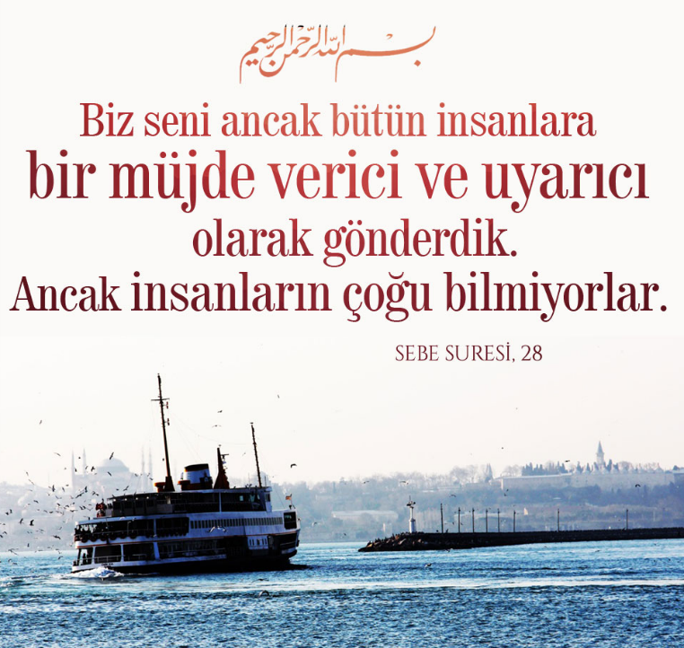

Slide 16
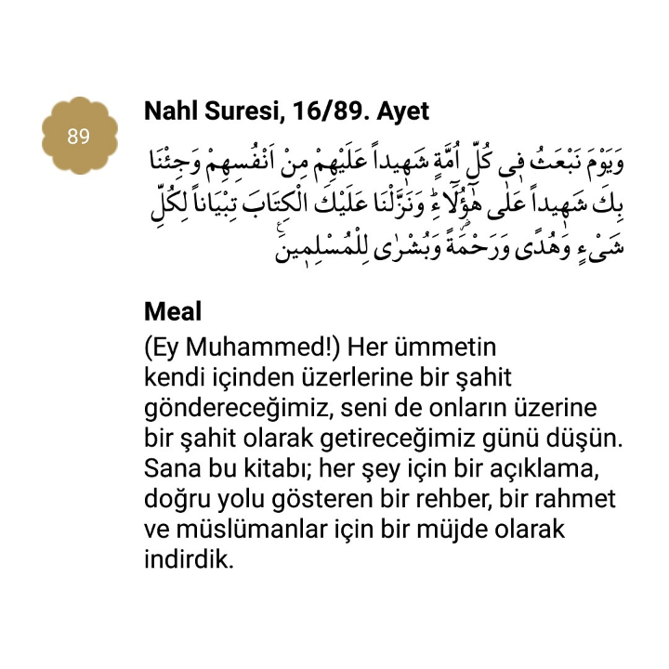

Slide 17
https://www.youtube.com/watch?v=BKJjObwOKs8

Slide 18
Allah’ım bizleri Rasulü’nün yolundan ayırma…

Slide 19
25.08.2021
Kırıkkale/Bahşılı

